Slide 1
第十四课 保护地球母亲
STANDARD COURSE
HSK 4 A
PartⅠ 课文 1

Slide 2
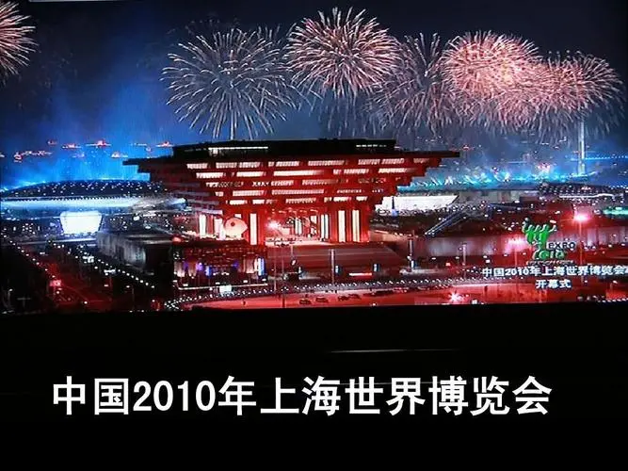
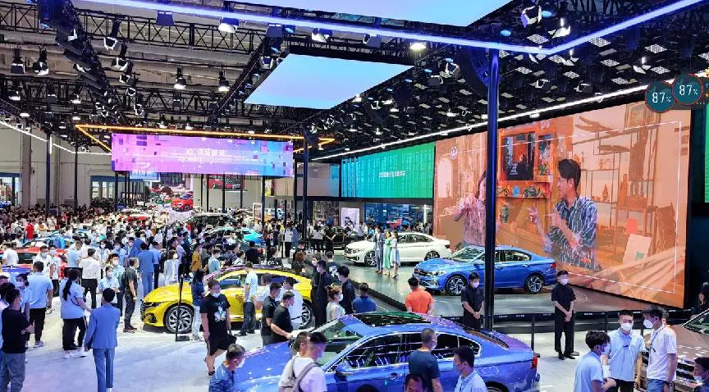
你去过什么展会？
汽车博览会

Slide 3
词汇（一）
出差
chūchāi
v.to go on a business trip
毛巾
máojīn
n. towel
牙膏
yágāo
n. toothpaste
重
zhòng
adj. heavy, weighty
行
xíng
v. to be okay, to be all right
省
shěng
v. to save, to economize
污染
wūrǎn
v. to pollute

Slide 4
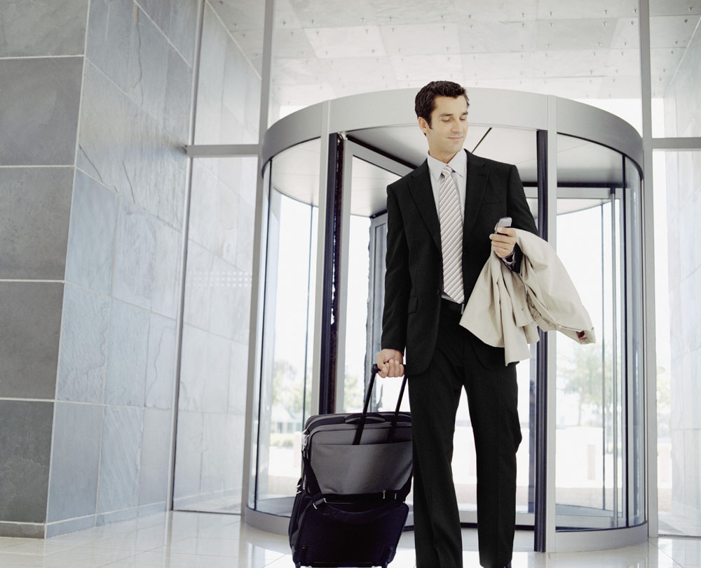
v. to go on a business trip
他明天要去布拉格出差，大概要到星期六才能回来。

Slide 5
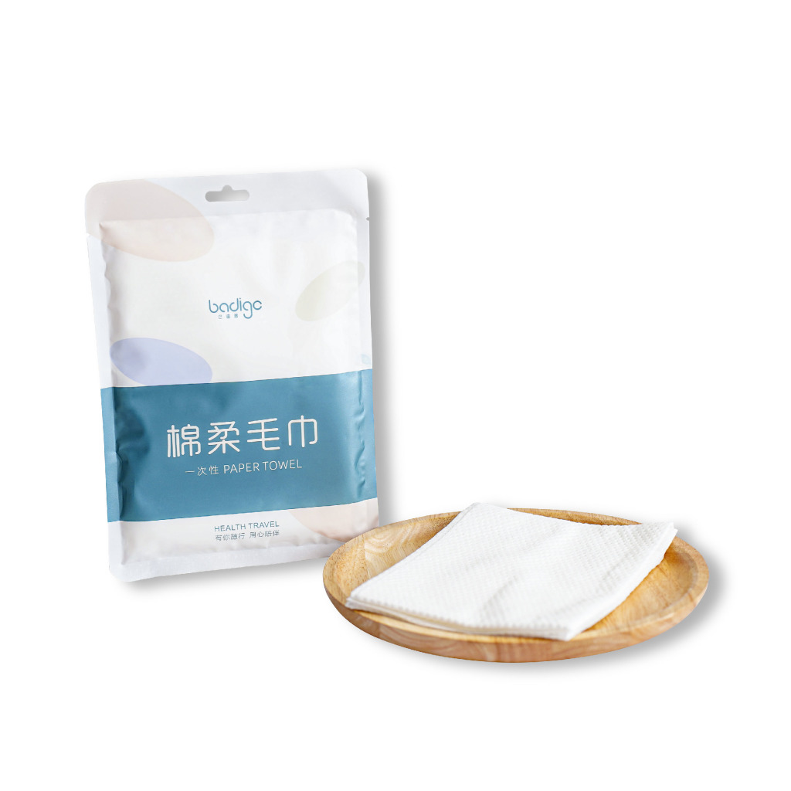
n. towel
一些旅馆提供一次性毛巾。
Notes:
盥洗：洗脸、洗手、漱口等事。泛指梳洗。

Slide 6
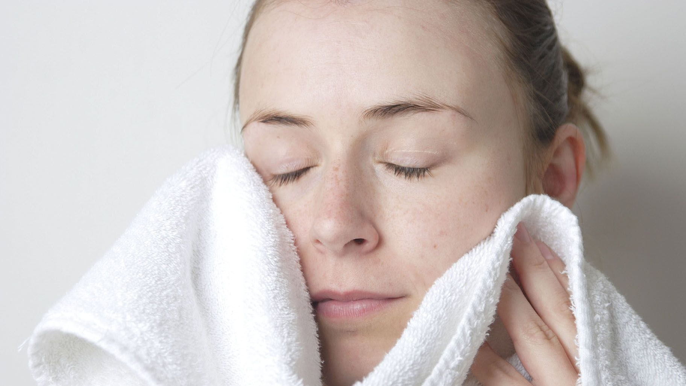
n. towel
她的那条毛巾已经用了好一段时间了。
Notes:
盥洗：洗脸、洗手、漱口等事。泛指梳洗。

Slide 7
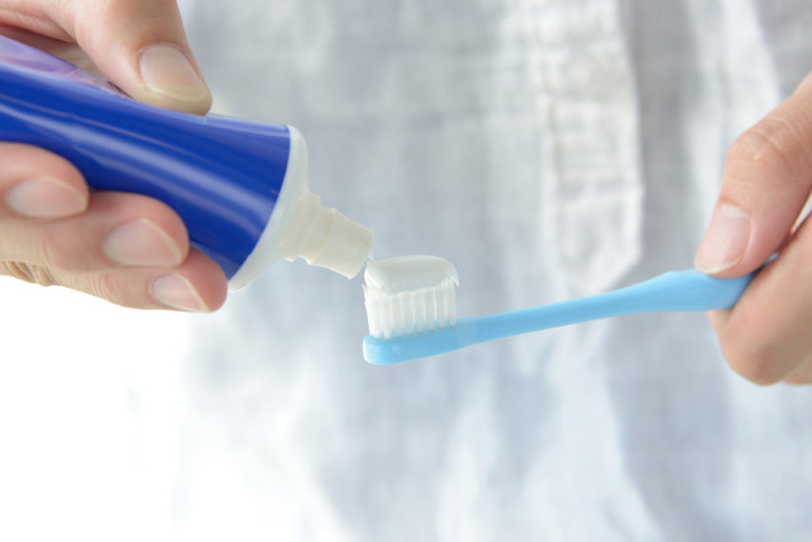
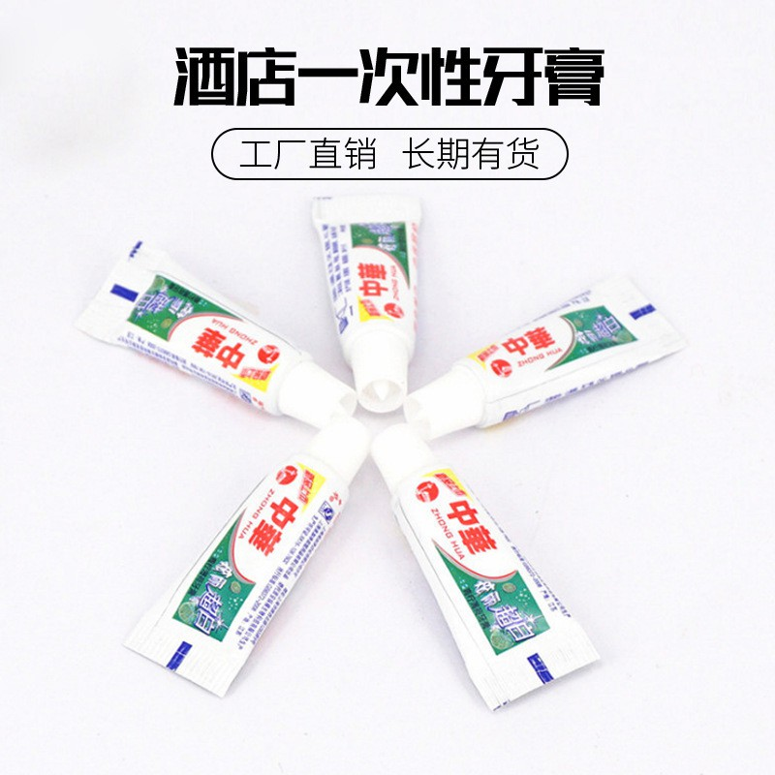
n. toothpaste
为了环保，他每次出差都会自己带牙膏，避免使用旅馆的一次性小牙膏。
Notes:
盥洗：洗脸、洗手、漱口等事。泛指梳洗。

Slide 8
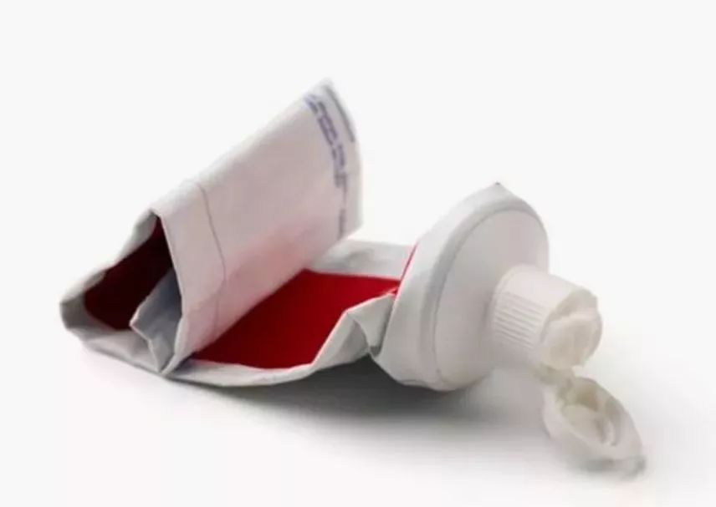
n. toothpaste
他为了避免浪费，每支牙膏都会用到一点都不剩才换。
剩 乖
乘
乘船
Notes:
盥洗：洗脸、洗手、漱口等事。泛指梳洗。

Slide 9
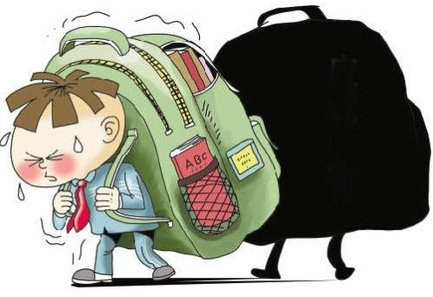
adj. heavy
他的行李很重，他背得很累。

Slide 10
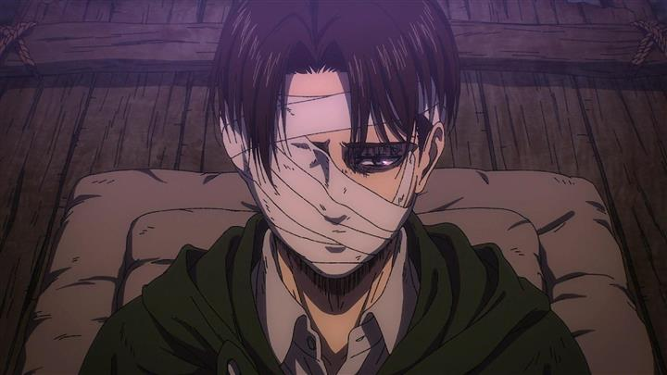
adj. heavy
他昨天出车祸伤得很重。
Notes:
严重：情势紧急危险
严：紧急、急迫；残酷、苛刻；厉害的、猛烈的

Slide 11
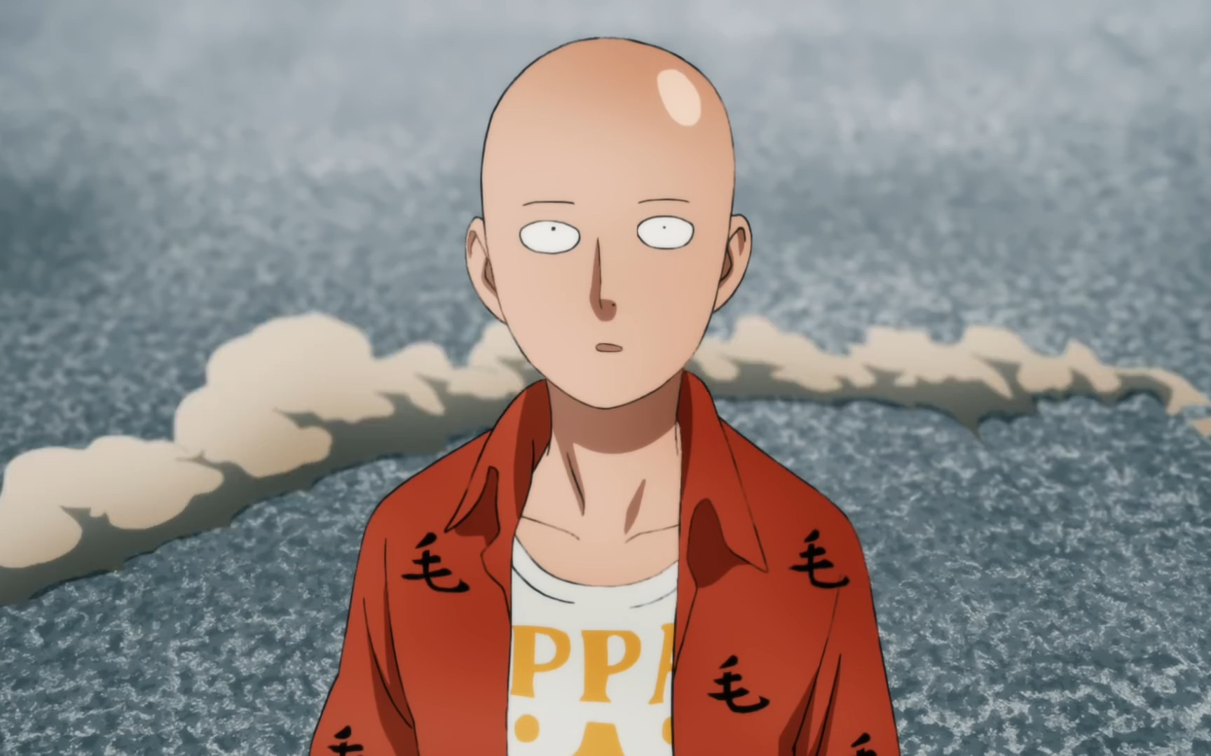
v. to be okay, to be all right
保护地球的任务我能行。

Slide 12
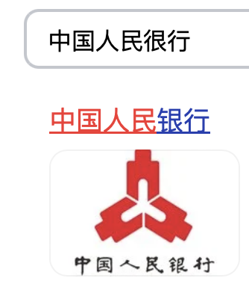

汤姆第一次来中国，觉得中国人十分自信，在街上写着他们什么都很行。

Slide 13
你行啊！可以啊！（说一个人很厉害）
我吃什么都行。
你们决定，我都行。
别人都行，怎么就你不行？（指责）
我行！我怎么不行？（反驳别人）retort

Slide 14
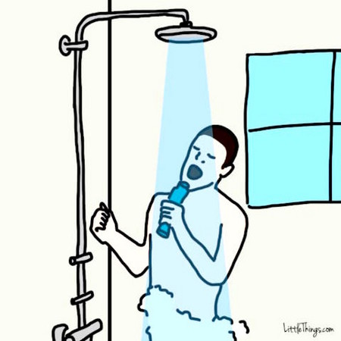
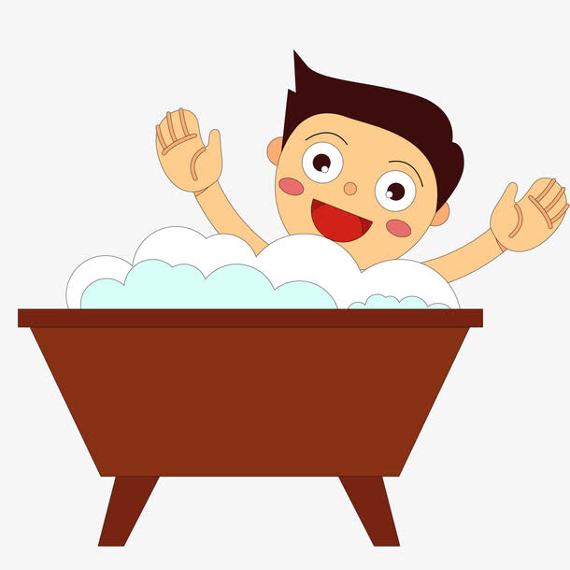
v. to save, to economize
他每次洗澡都是冲澡，而不是泡澡，因为这样比较省水。

Slide 15
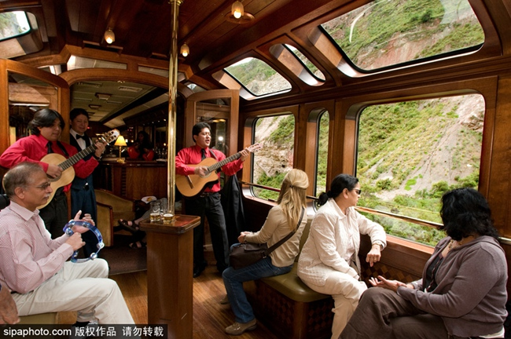
v. to save, to economize
他为了省点钱，选择坐火车而不是飞机去旅行。

Slide 16
你选择省钱还是省时间？
在火车上写论文，既省钱又省时间

Slide 17
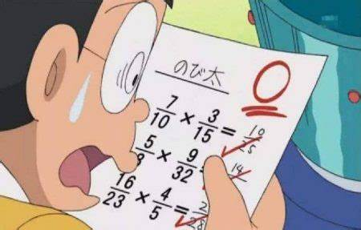
self-examination
他这次的考试成绩太糟糕了，应该要好好反省反省。
Notes:
检讨

Slide 18
吾日三省吾身，为人谋而不忠乎，与朋友交而不信乎，传不习乎？

Slide 19
重
行
省
出差
练习
1.按照规定，您只能免费带20公斤的行李，超_____的部分每公斤
加收全部票价的1.5%。
2.山东_____烟台市是中国著名的“苹果之都”。由于气候等自然条
件较好，那儿的苹果个儿大，味道香甜，颜色也漂亮。
3. A:打扰一下，请问李老师在吗？
B:他_____了。你找他有事吗？
付 附近
4. A:马上就要毕业了，你准备在学校附近租房子吗？
B:学校附近房子太贵。离学校远点儿没关系，只要离地铁或者
公交车站近就_____。

Slide 20
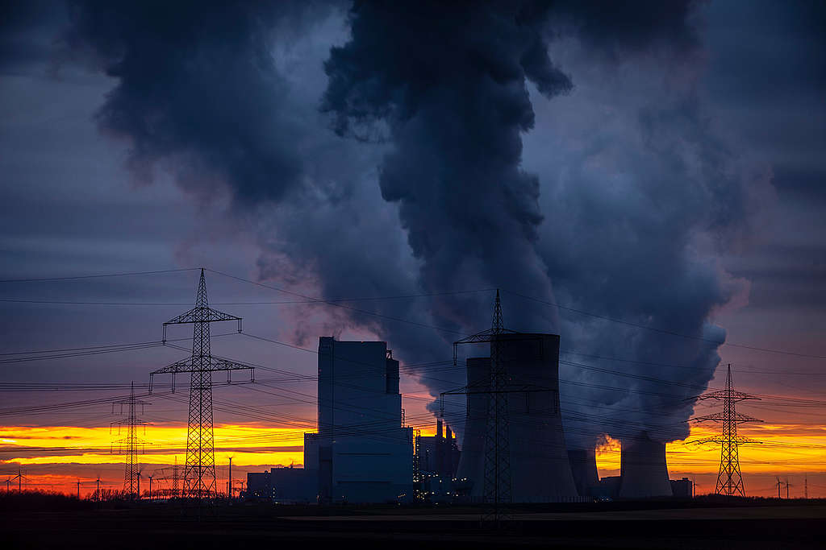
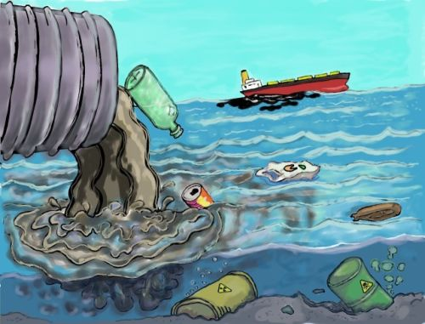
v. to pollute 废物利用。 浪费
工厂的废气和废水污染了地球的空气、河流和海洋。

Slide 21
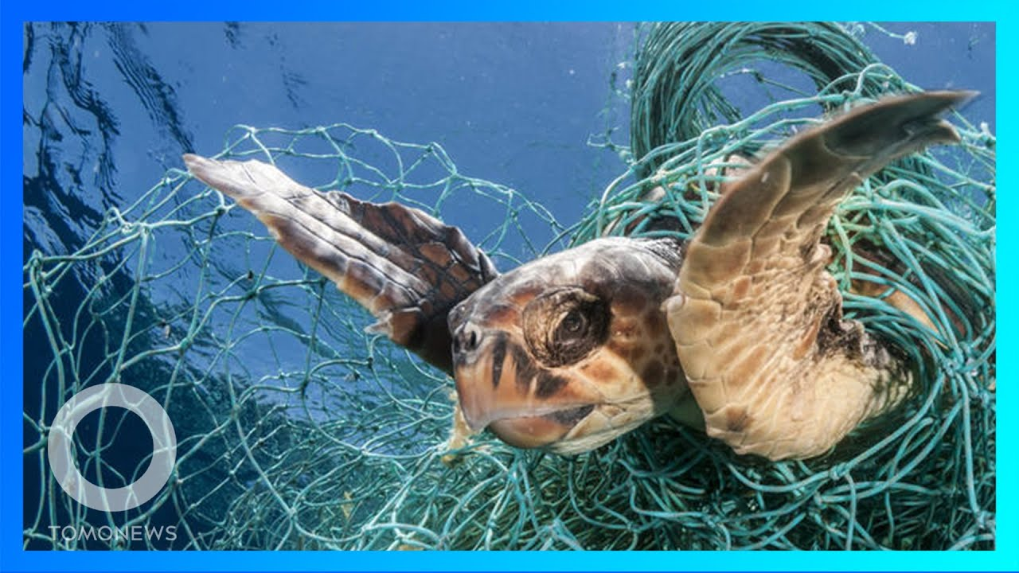
v. to pollute
人类丢弃的垃圾，不但污染了海洋，还让海里的动物受到很严重的伤害。

Slide 22
你听说过哪些类型的污染？
水污染
空气污染
光污染 (影响昆虫、鸟类，破坏生物多样性)
噪声污染
土地污染

Slide 23
课文
回答问题：
李进开始为什么不想带毛巾、牙膏和牙刷？后来为什么又带了？
王静为什么建议李进坐地铁去机场？

Slide 24
课文（一）
李进要出差，王静和李进在聊天儿
王静：这是明天你出差要带的毛巾、牙膏和牙刷，把它们放到箱子
里吧。
李进：不用拿这些，宾馆都会免费提供的。再说，箱子已经够重的
了。
王静：我当然知道宾馆里有。你不是一直说要保护环境吗？现在就
从身边的小事做起吧。
李进：行，没问题。我明天上午10点的飞机，你能开车把我送到机
场吗？
王静：那个时间路上堵车多严重啊！你还是坐地铁去机场吧。这样
不仅省油钱，而且还不会污染空气。
李进：好,那就听你的。

Slide 25
试着说说，我们能为环保做的10件小事

Slide 26
绿色出行、绿色用品、绿色习惯
乘坐公共交通，多步行，多骑单车
旅行自带洗漱、清洁用品，多次利用
购物自备环保袋
拒绝过度包装
节约用水 使用节能家电
双面打印 节约用纸
垃圾分类
光盘行动
回收旧物

Slide 27
你参与过什么环保活动？
去公园、海边捡垃圾
捐赠自己的旧书、旧衣服
参与植树活动
直 植

Slide 28
第十四课 保护地球母亲
STANDARD COURSE
HSK 4 A
Part2 课文 2

Slide 29
词汇（二）
卫生间
wèishēngjiān
n. restroom, bathroom
脏
zāng
adj. dirty
抱歉
bàoqiàn
v. to be sorry
空
kōng
adj. empty

Slide 30
词汇（二）
盒子
hézi
n. box
扔
rēng
v. to throw away
以
yǐ
prep. by means of
速度
sùdù
n. speed

Slide 31
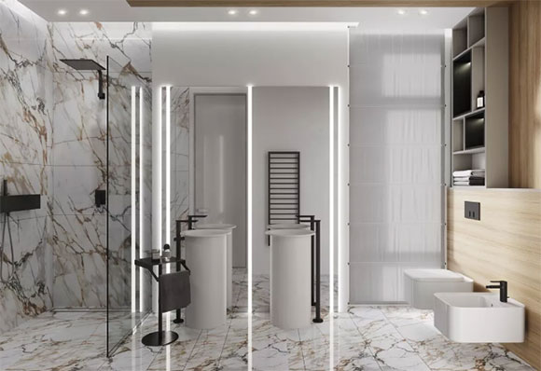
n.restroom, bathroom
这间宾馆的卫生间非常漂亮且干净。

Slide 32
够 v./adv. enough satisfied
觉得满意
达到标准
多余或等于
不太够 太不够意思了！（你这人小气，没把我当朋友）
不够
够了
太够了/很够了

Slide 33
不太够
我每个月的生活费只有三千，不太够用。
一碗饭对我来说不太够吃。
给你一万块够了吗？
不太够。（想说不够，但不好意思，说不太够委婉一点）

Slide 34
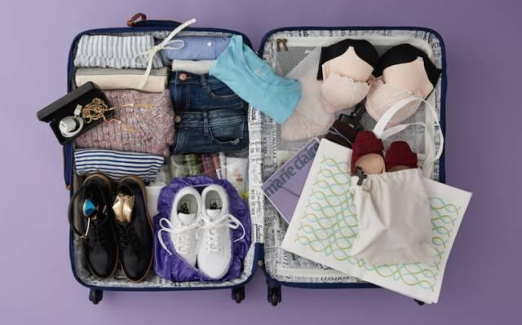
够 v./adv.
出差的这几天带这些衣服应该够了。

Slide 35
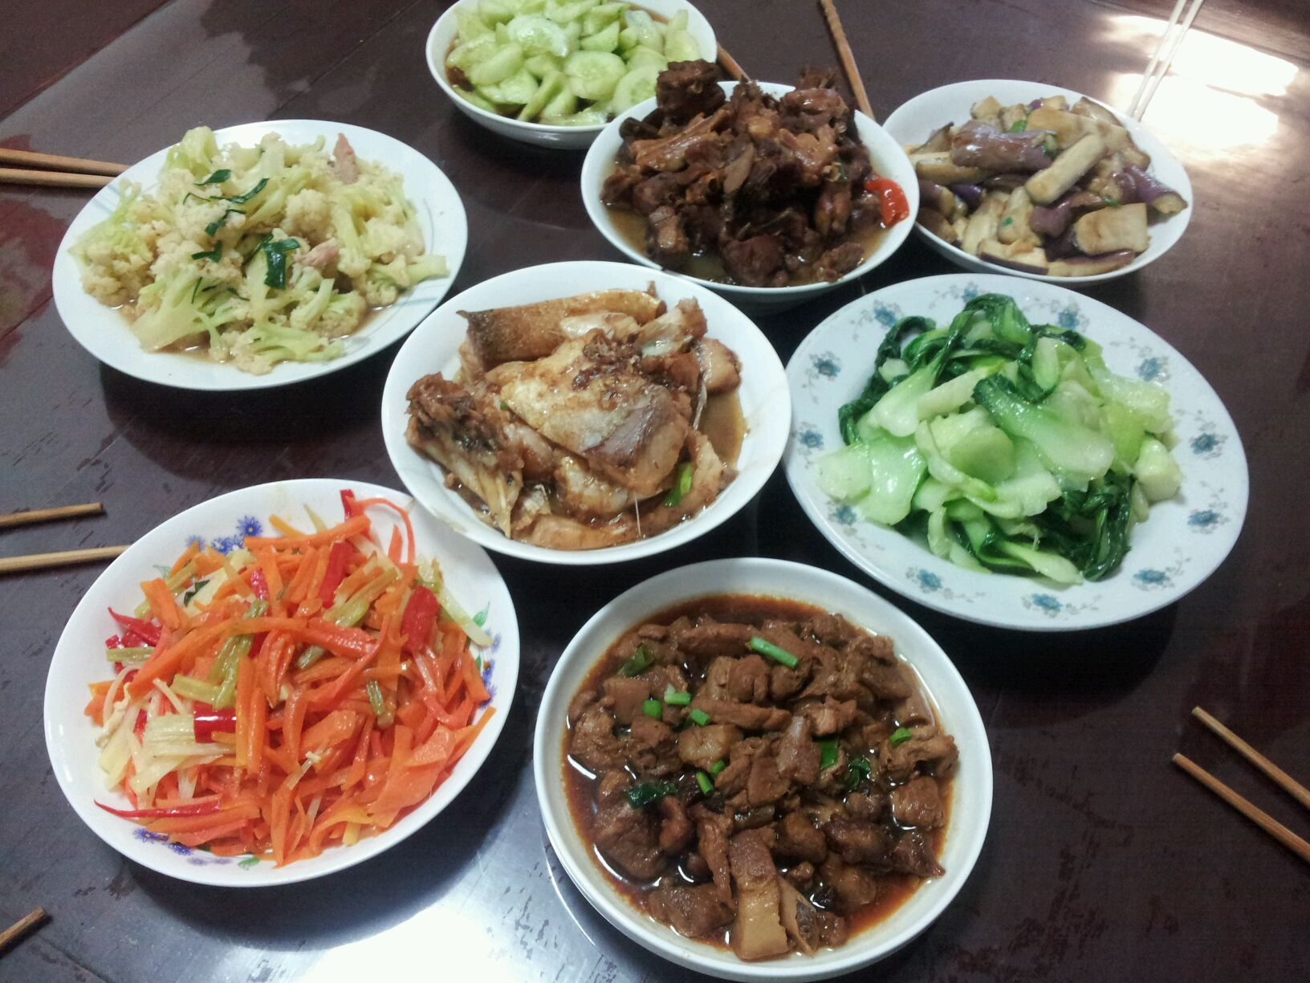
够 v./adv.
他做的饭太少了，不够大家吃。

Slide 36
语言点
够
1.客人来了，中国人一定要把家里最好吃的东西拿出来请
客人吃，并且让客人吃够、吃饱。
2.医生提醒我们，睡觉时间太长并不好，有时甚至会引起
头疼，一般睡够八小时就可以了。
3. 不用拿这些，宾馆都会免费提供的。再说，箱子已经够
重的了！
4. 有的人害怕失败，无法接受失败。这不仅是因为他们不
够勇敢，还因为他们对自己要求太高。

Slide 37
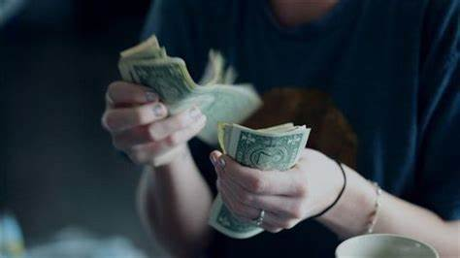
够 v./adv.
一个月要多少钱才够在布尔诺生活呢？ 生活费 一万一 一万二
香港：健身房一千二 ~ 一千三KC 桑拿

Slide 38
练习
B
1. 一共两百三十九块七。您付现金还是刷卡？_______
C
2. 你来得够准时的，正好8点。________
A
3. 这些菜够四个人吃了，________
A: 咱们俩肯定吃不了。
B: 我现金不够，还是刷卡吧。
C: 那就好，我还以为迟到了。

Slide 39
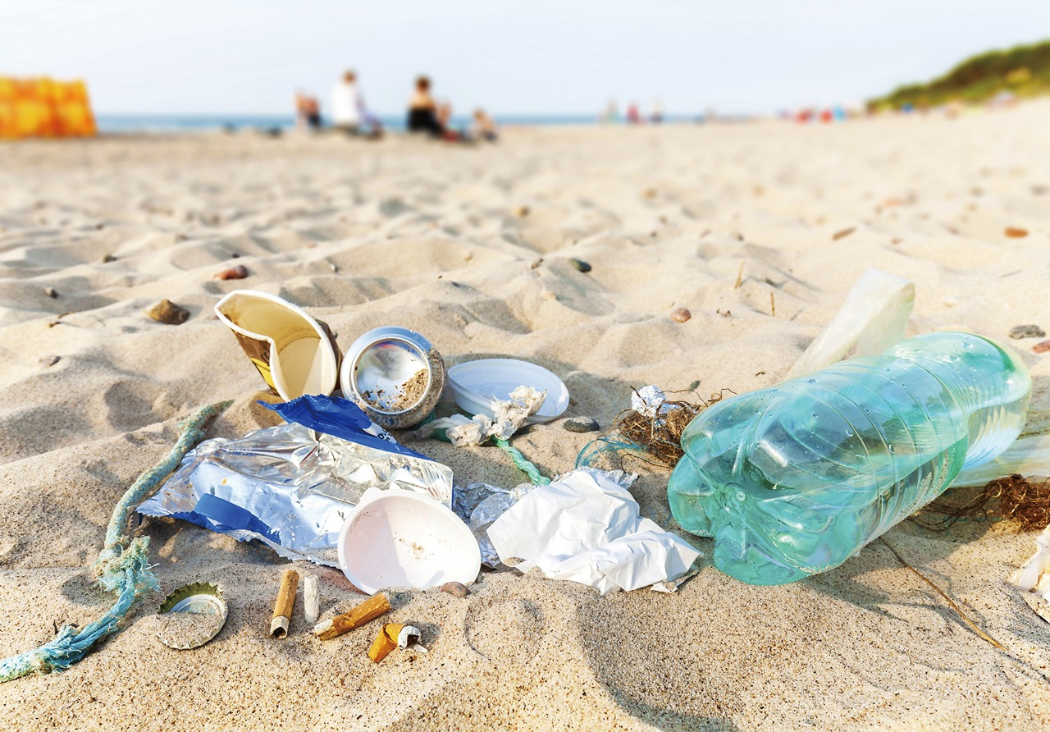
adj. dirty
近些年的沙滩都很脏，都是游客留下来的垃圾。

Slide 40
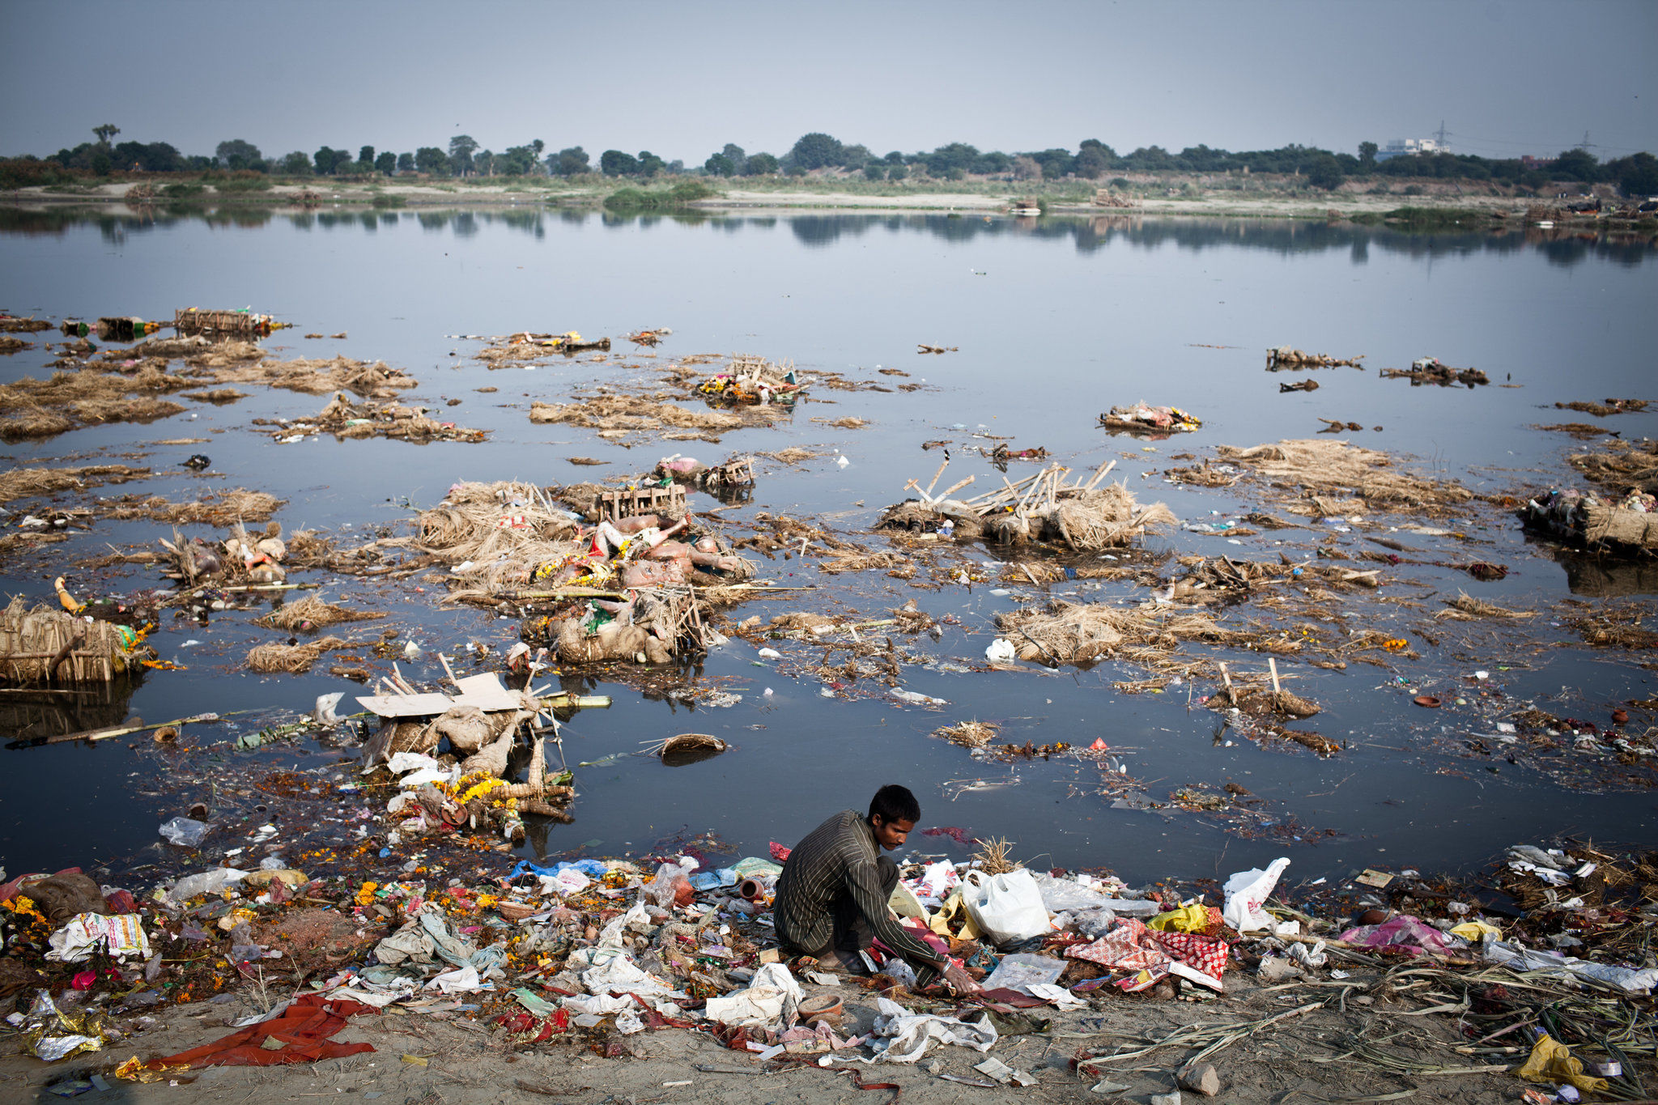
adj. dirty
地球上很多河流因为污染变得很脏。

Slide 41
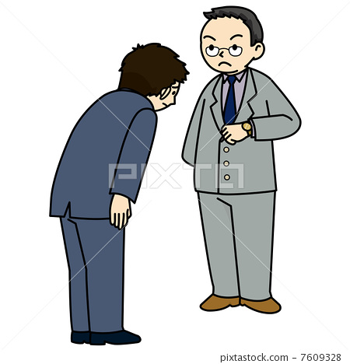
v. to be sorry
他因为迟到了十几分钟，觉得很抱歉。

Slide 42
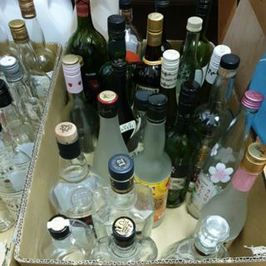
adj. empty
地上有一堆空酒瓶，看来他真的喝了很多酒。

Slide 43
抱歉/道歉/对不起/不好意思
我要跟你道个歉
我道过歉了。
跟…道歉/向…道歉/欠…一个道歉
抱歉：正式场合 我感到非常抱歉。 真抱歉，我马上给您安排。
不好意思：最常用(口语)、最轻
对不起：比较严重(口语) ；正式场合
Notes:
欠：应该要做却没有做

Slide 44
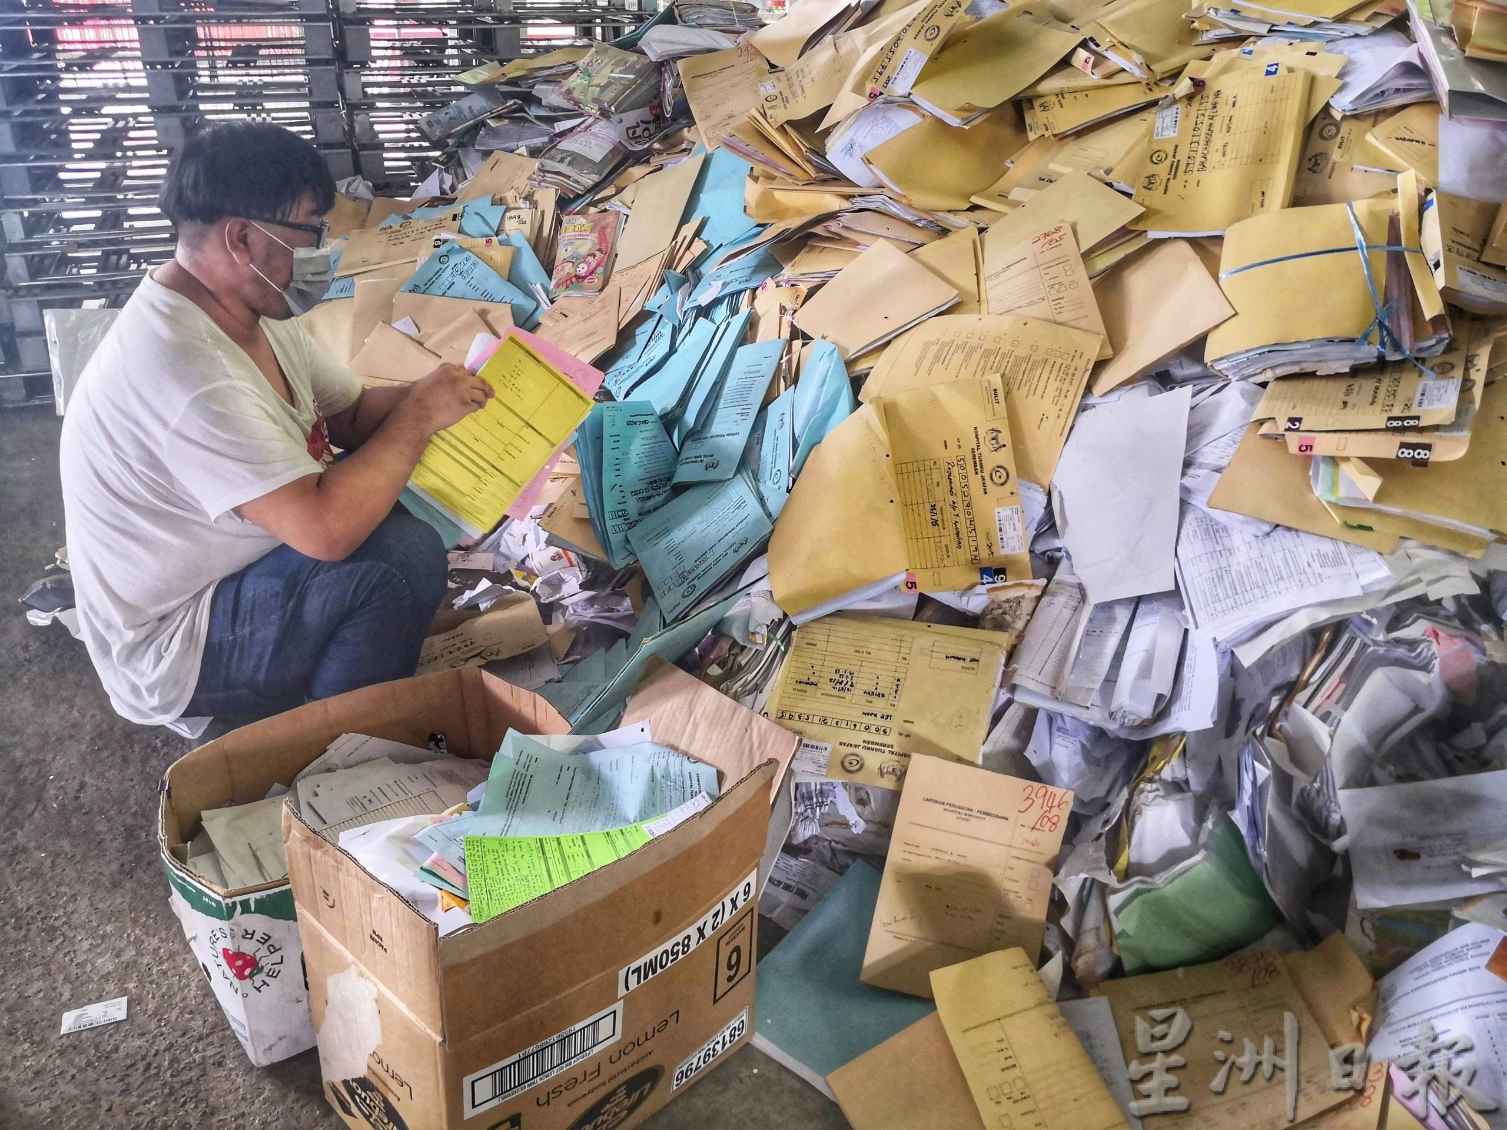
n. box
他拿了很多纸盒子去回收赚钱。

Slide 45
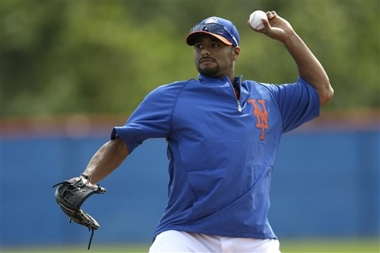
丢 v.
他很用力地把球丢了出去。

Slide 46
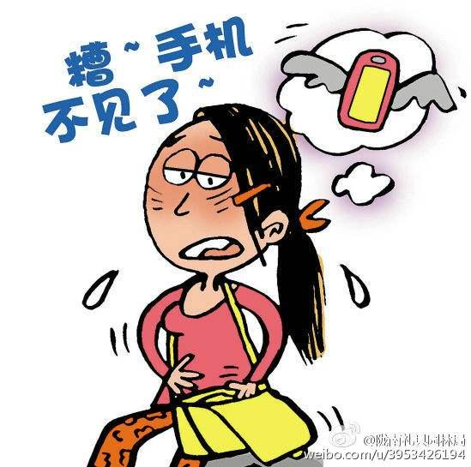
丢 v.
你丢过什么东西呢？有把它找回来吗？

Slide 47
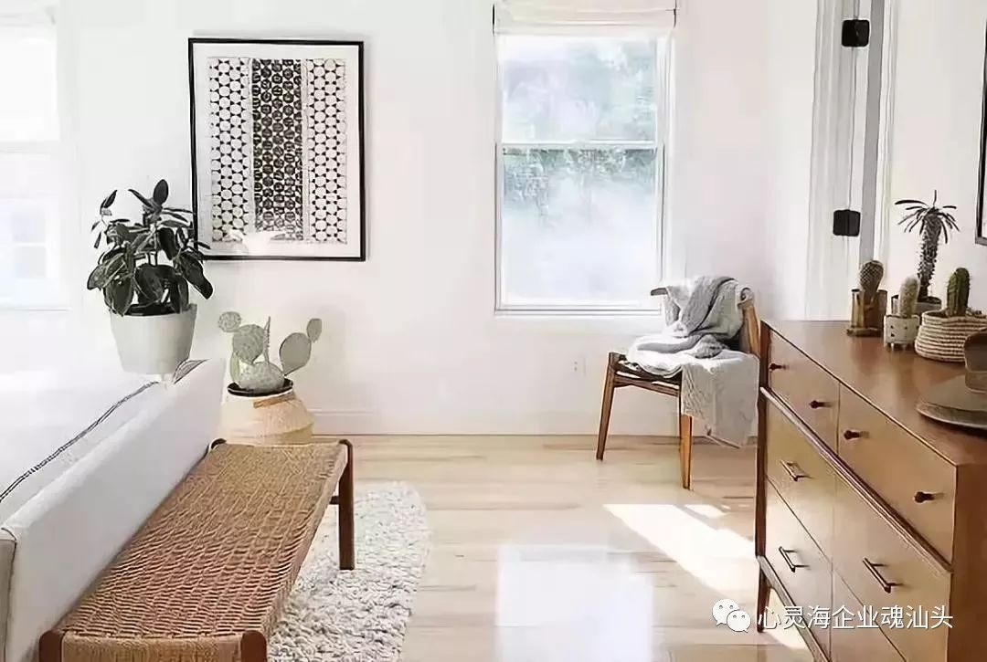
扔 v.
他把空盒子都扔出去了，房间突然变得很干净。
Notes:
“扔”通常涉及到更有力度、更有目的的投掷动作，而“丢”则可能更轻松、更随意，不一定有强烈的目的性。

Slide 48
“丢” 与 “扔”
"丢"一般有失去或遗失的意思，常常用于无意识的行为
丢钥匙、丢手机（不小心失去了钥匙）。
"扔"则有主动抛弃或丢弃的意思，常常用于有意识的行为
扔垃圾（主动把垃圾丢弃）。
如果从动作上区分，“扔”和“抛”比较像，可以往上扔也可以往下扔，而“丢”通常是向下的动作。（仅作参考）
游戏“丢手绢” 手绢 handkerchief

Slide 49
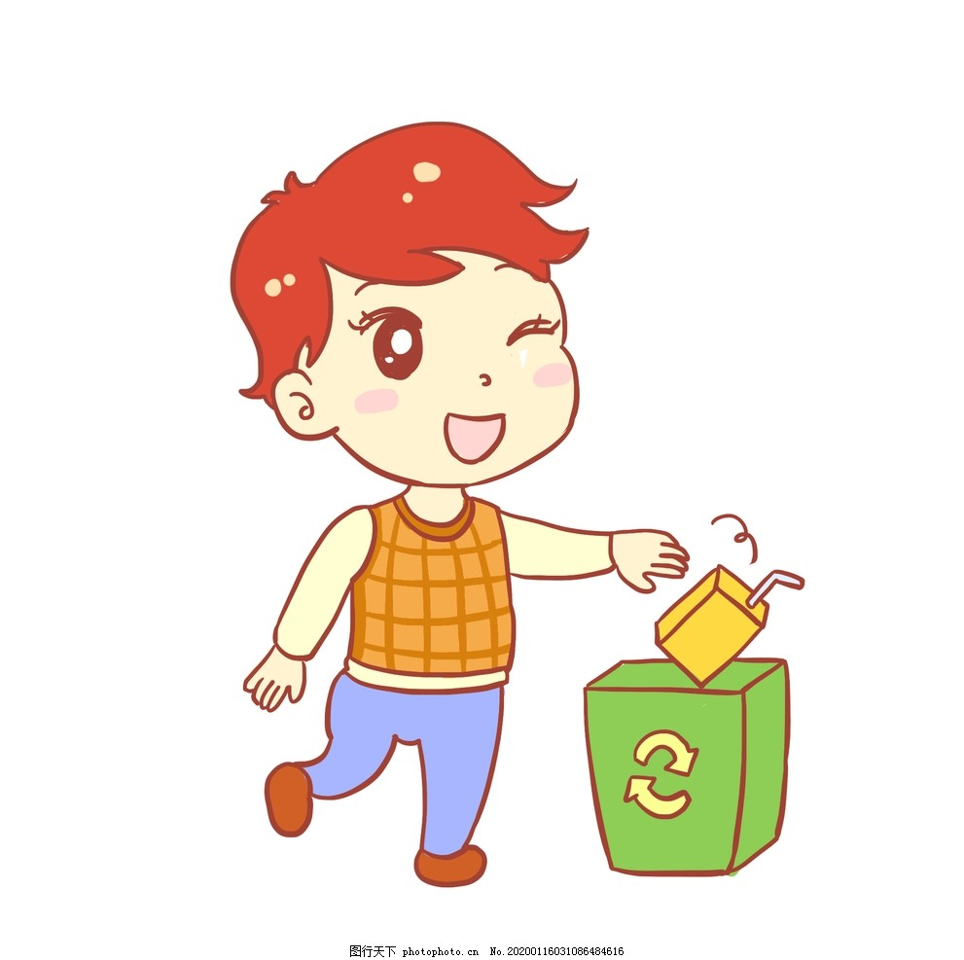
断舍离
你有没有一些买了却从来没用过的东西？
你如何处理它们？
你认为我们应该定时断舍离吗？
Notes:
“扔”通常涉及到更有力度、更有目的的投掷动作，而“丢”则可能更轻松、更随意，不一定有强烈的目的性。

Slide 50
以 prep.
(prep.)以…V.：用、拿
以…为…：把…作为…/认为…是…
(conj.) 以：用来/为的是

Slide 51
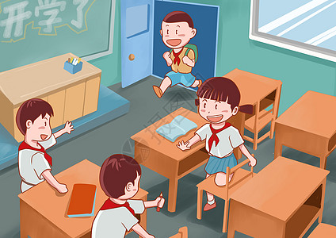
(prep.)以…V.：用、拿
他以最快的速度跑到学校，避免迟到。

Slide 52
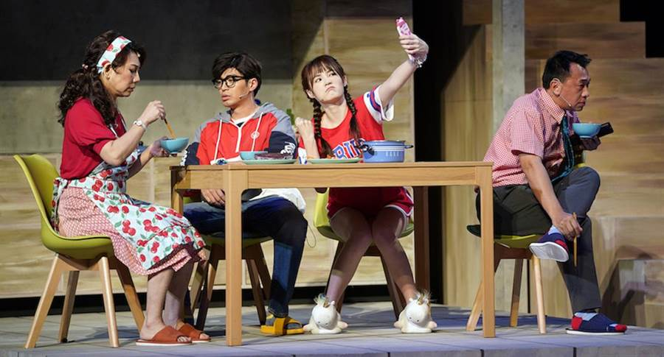
(prep.)以…V.：用、拿
以他们的能力很难完成那件事。

Slide 53
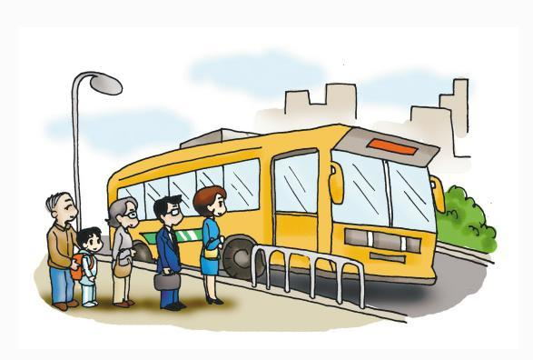
(prep.)以…V.：用、拿
现在很多人会以多走路或多搭公共交通工具的方式来保护地球。
搭 塔

Slide 54
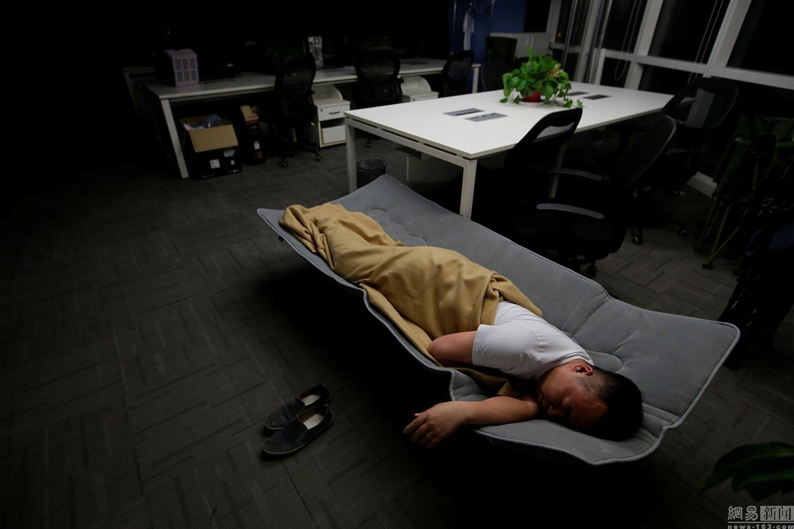
以A为B：把A作为B/认为A是B
他工作太认真了，已经以公司为家了。

Slide 55
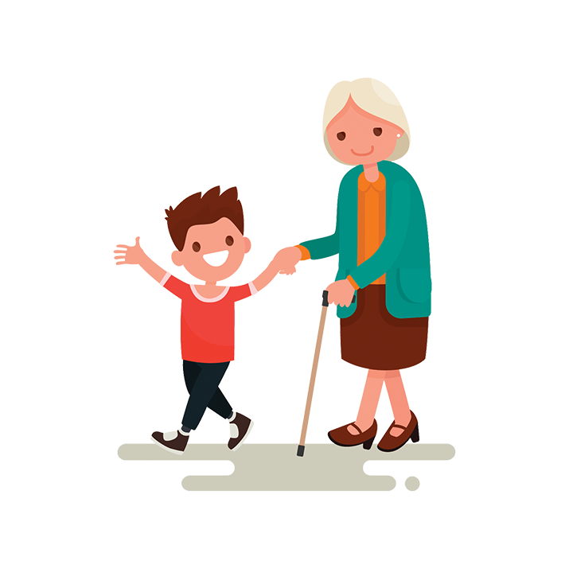
以A为B：把A作为B/认为A是B
他很喜欢帮助别人，他以帮助别人为自己的快乐。

Slide 56
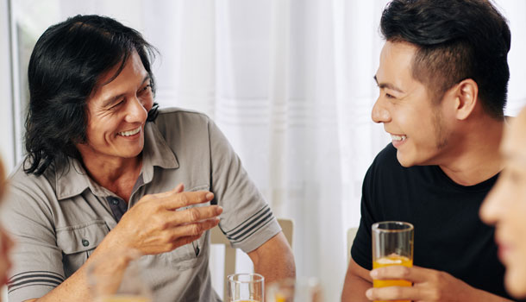
以A为B：把A作为B/认为A是B
他中文非常好，已经可以以中文为第二母语了。

Slide 57
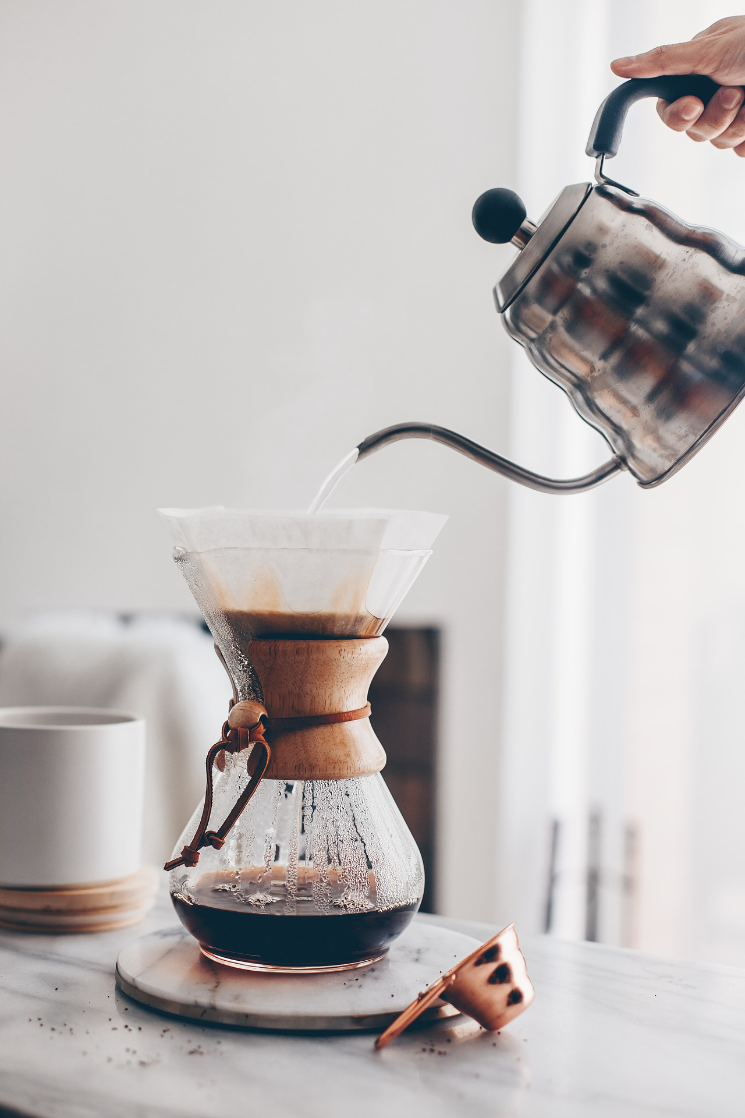
(conj.) A…，以B：用来/为的是
她每天早上起床后都会泡一杯咖啡，以开始她的一天。

Slide 58
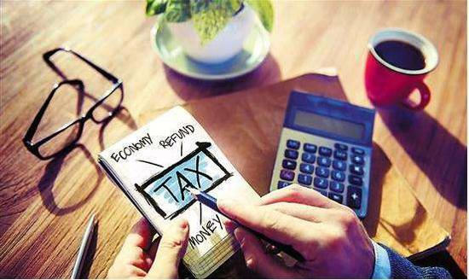
(conj.) A…，以B：用来/为的是
政府决定增加环保税，以保护地球。

Slide 59
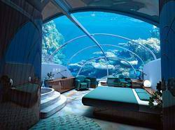
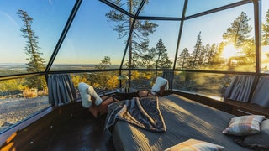
(conj.) A…，以B：用来/为的是
这家酒店决定设计特别的房间，以吸引新的客人来。

Slide 60
及格
良好
优秀
语言点
以
1.经理您放心，我一定以最快的速度完成。
2.事情做到“差不多”就觉得满意的人往往不会成功，只有以
严格的标准来要求自己才会让自己变得更优秀。
3.我们应该以那些敢说真话的人为镜子，这样才能及时发现
自己的缺点。
4.如果是十分重要的朋友，中国人往往会请他们去饭店或餐
厅吃饭，以表示对客人的尊重和礼貌。
外貌

Slide 61
完成句子
练习
B
1. 以现在我们的能力，_______
C
2. 汉语普通话，________
3. 我觉得应该降低公园门票价格，________
A
A: 以吸引更多的游客。
B: 解决这个问题还有点儿困难。
C: 是以北京话语音为标准的。

Slide 62

n. speed
这只老鼠的速度很快，猫怎么追都追不到。

Slide 63
语言点
度：速度、温度、态度
现在火车的速度非常快，有时乘坐火车甚至比乘坐飞机更节约时间，因为一般来说，去火车站比去机场的距离要近得多。
2. 很多人习惯在早上锻炼身体，但室外锻炼并不是越早越好，尤其是冬天，日出前温度较低，并不适合运动。
优 尤
3. 人们都希望生活会向着好的方向变化，当我们开始改变自己的态度时，这种变化就开始发生了。

Slide 64
练习
选择合适的词语填空
速度
温度
态度
1.这个月底，我和丈夫准备开车去长白山，那边_____比较低，
所以要提前准备几件厚一些的衣服。
2.A:小张，你有什么意见？
B:按照现在的_____，想要在规定时间内完成计划，好像有点儿
困难。
3.幽默是一种积极的生活_____，不但可以减轻你工作上的压力，
还可以拉近人与人之间的距离。

Slide 65
课文
说一说：
经理希望小王做什么？店里哪些地方需要打扫？
经理有什么要求？
3. 小王打算怎么做？

Slide 66
课文（二）
经理和服务员在谈工作
经 理：小王，卫生间怎么那么脏啊？这会给客人留下不好的印象
，快去打扫一下。
服务员：经理，实在抱歉。今天店里太忙了，我还没来得及打扫。
经 理：那张桌子下面还有一些空饮料瓶子和纸盒子。
服务员：好的，我马上就去把它们扔掉。
经 理：以后你一定得注意这个问题，不管客人多多，生意多忙，
我们都要保证餐厅干净卫生。
服务员：经理您放心，我一定以最快的速度完成。不过咱们真的应
该再多招聘几个服务员了。

Slide 67
一些老板为了节省开支，只招聘很少的员工，让他们每个人做两三个人的事情，你怎么看？
如果给你发奖金，让你多干活儿，你愿意吗？

Slide 68
第十四课 保护地球母亲
STANDARD COURSE
HSK 4 A
Part3 课文 3

Slide 69
词汇（三）
地球
dìqiú
n. earth, globe
既然
jìrán
conj. since, as, now that
停
tíng
v. to stop, to cease
得意
déyì
adj. complacent, gloating
目的
mùdì
n. aim, purpose
暖
nuǎn
adj. warm

Slide 70

n. earth, globe
我们要多参与环保活动以保护我们的地球。
做环保卫士，做环保使者
做好自身环保工作
做环保X

Slide 71

v. stop
在写到快结局的时候，她突然停笔不写了。

Slide 72

得意 adj.
他得意地说到：「还得是我来！」

Slide 73
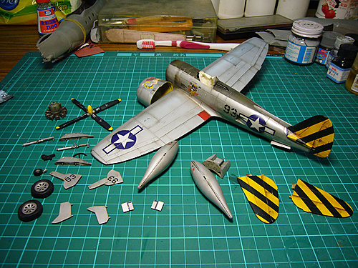

得意 adj.
他完成了这个他做了很久的模型，他很得意。

Slide 74
练习
选择合适的词语填空
抱歉
扔
得意
1.不要因一时的成功而_____，也不要因一时的失败而伤心。因为
那些都已经过去，重要的是怎么过好将来的生活。
2. A:实在_____，我来晚了。今天路上有点儿堵。
B:没关系，请坐。你喝果汁还是咖啡？
3. A:垃圾桶又满了，你去_____一下垃圾吧。
B:好的，看完这个节目我就去。

Slide 75
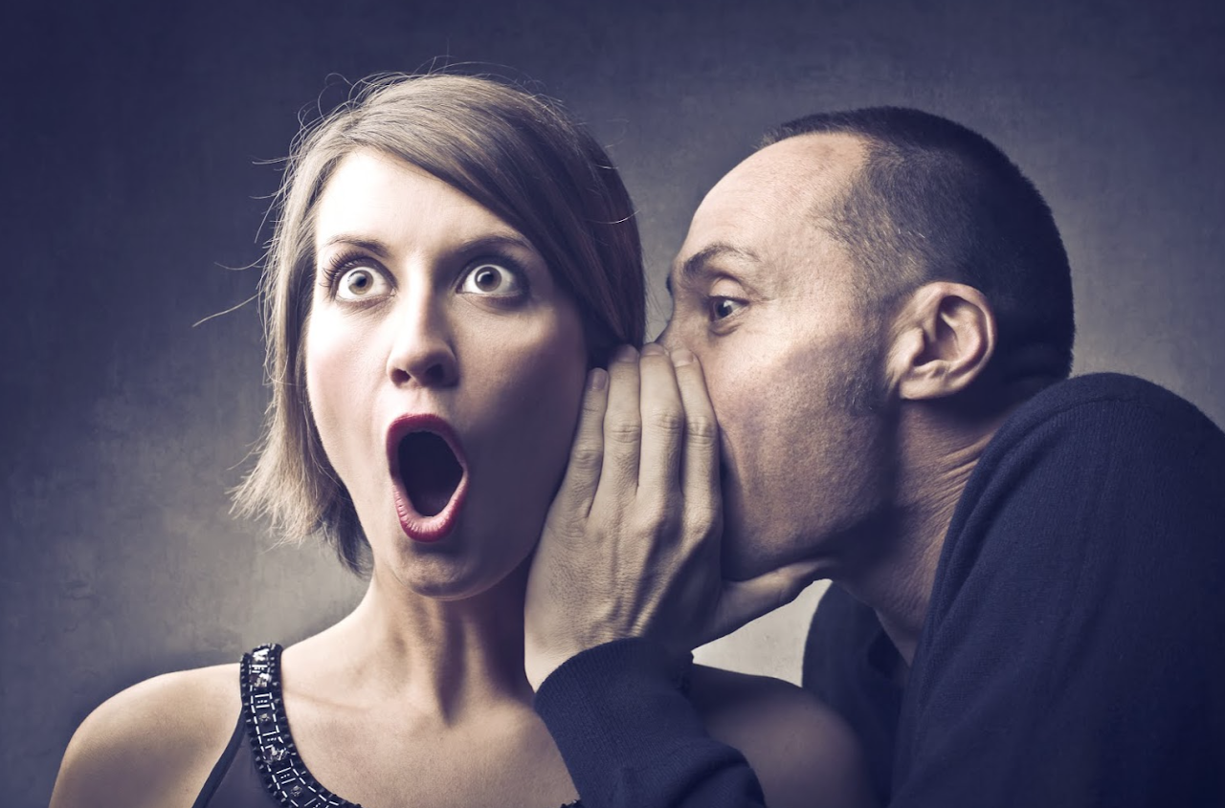
目的 n.
他跟你当朋友的目的是为了你的钱，小心点。

Slide 76

目的 n.
很多节日的目的是提醒我们记住一些很重要的事情。

Slide 77
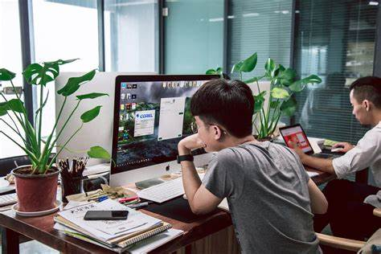
目的 n.
对你来说工作的目的是什么呢？

Slide 78
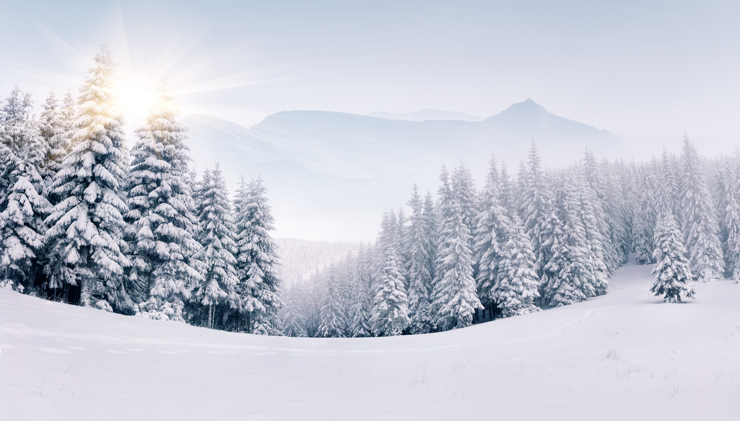
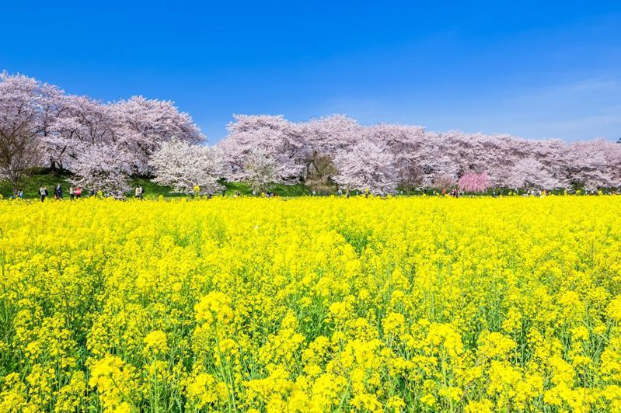
暖 adj.
在春天开始后，天气变得越来越暖了。

Slide 79
既然 conj.
既然…，…？
既然…，就/也/还…。
既然A，B
A是已经发生的
B是结论或建议
你肚子饿了会怎么办？
Notes:
既然你肚子饿了，你就去吃饭。

Slide 80
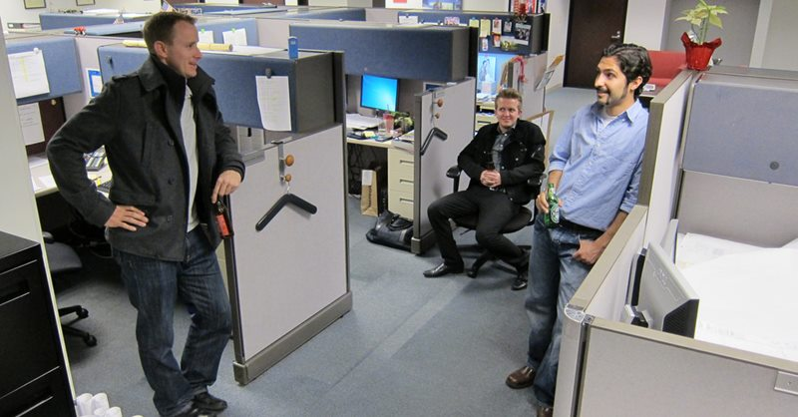
既然 conj.
既然明天放假，不然我们就一起出去玩吧？

Slide 81
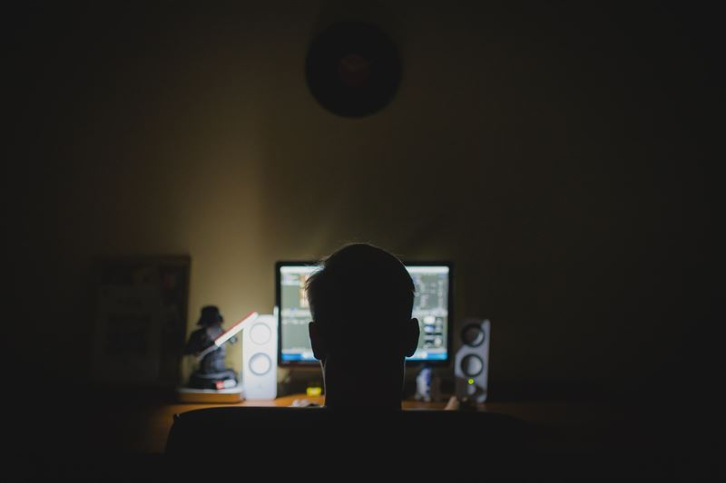
既然 conj.
既然睡不着，他决定直接起来打游戏。

Slide 82
语言点
既然
A: 你既然不愿意打球，为什么还要打？
B: 我是不得不打啊，因为这些天我又胖了好几斤。
2. A: 真抱歉，明天我得出差，不能参加明天的会议了。
B:既然这样，就只好安排在下周了。
3. 既然明天晚上公司会关灯停电，那么我们肯定不用加班了。

Slide 83
练习
完成句子
B
A:这里的风景确实很不错。阳光好，空气新鲜，来这儿散步真舒服。_______
2. 我刚才看了一下，一共二十个人，有十五个人同意这个计划，________
C
3. 有些事情过去了就是过去了，再也不能回头。________
A
A: 既然不能改变，我们就只能想办法走好以后的路。
B: 既然你喜欢这里，以后我们可以常来。
C: 既然大多数都同意，我们就按这个计划实行。

Slide 84
课文
回答问题：
明天晚上孙月的公司会做什么？孙月为什么很高兴？
2. “地球一小时”是个什么活动？这个活动的目的是什么？

Slide 85
课文（三）
孙月和王静在聊关于环保的事情
孙月：早上听新闻说明天有一个叫“地球一小时”的活动，你对这
个活动了解吗？
王静：这个活动年年都有，最早是从2007年开始的。明天晚上很多
人都会关灯一小时，支持这个活动。你没看到门口的通知吗
？我们公司也参加了。
孙月：真的吗？太好了！既然明天晚上公司会关灯停电，那么我们
肯定不用加班了。
王静：看你得意的样子！还以为你高兴是为了支持环保，原来是因为
不用加班啊！
孙月：环境保护我当然也支持了！对了，为什么会有这么一个活动
啊？
王静：其实目的挺简单的，就是提醒人们节约用电，希望引起人们
对气候变暖问题的关注。

Slide 86
第十四课 保护地球母亲
STANDARD COURSE
HSK 4 A
Part4 课文 4

Slide 87
词汇（四）
塑料袋
sùliàodài
n. plastic bag
于是
yúshì
conj. hence, therefore
鼓励
gǔlì
v. to encourage
拒绝
jùjué
v. to refuse, to reject
减少
jiǎnshǎo
v. to reduce, to decrease
数量
shùliàng
n. quantity, amount

Slide 88
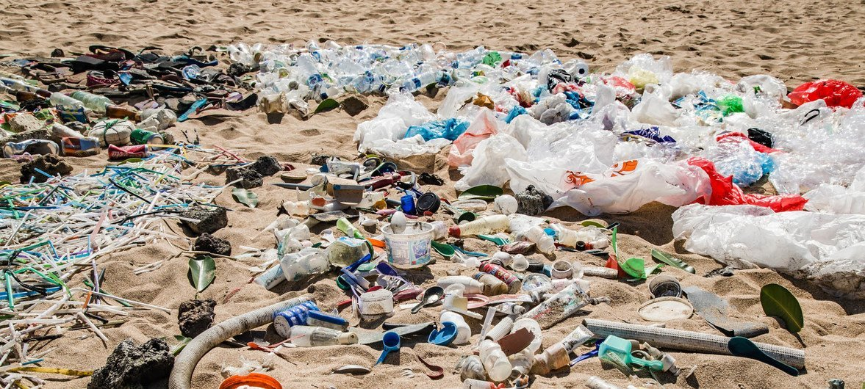
n. plastic bag
塑料袋的使用给地球的环境造成了很多的污染。

Slide 89


v. to encourage
她鼓励大家为环保发声。

Slide 90

v. to refuse, to reject
她想回家睡觉，所以她拒绝加班。

Slide 91

v. to reduce, to decrease
想要有好的身材，最简单的方法就是减少坐着的时间，多多站起来走动。

Slide 92

n. quantity, amount
现在塑料袋的使用数量比以前减少了很多。

Slide 93
于是 conj.
通常使用在第二句，表示后面的事情紧随着前面的事情发生。
有先后关系。
已发生。

Slide 94


于是 conj.
她们路过了一间中餐馆，看起来不错，于是就进去吃了。

Slide 95
于是 conj. 因此
一样
A...于是/因此B....
不一样
“于是”强调A先发生B再发生
“因此”强调A是原因B是结果

Slide 96

于是 conj. 因此
于是/因此
他发现自己变胖了，_______________他打算好好开始锻炼。
Notes:
先后/原因结果

Slide 97
 | 于是 | 因此
他妈妈是中国人，__________他的中文说得特别好。
他走到了路的尽头，__________来到这个很特别的小镇。
他最近开始试着每天跑步，不过很快她就感觉到无聊，________就放弃了
我打开了酒店的窗户，__________一片海景就出现在了眼前。
他刚刚做了一件好事，__________他一整天心情都变得很好
明天可能会更好，也可能会更糟，______这件事情有很大的看点

Slide 98
语言点
于是
听爷爷奶奶说，我妹妹出生那天，正好下了一场大雪，于是我爸爸妈妈就给她取名叫夏雪。
2. 他是一位著名的记者，五年里，他去了亚洲许多国家，尝遍
了各地的美食。回国后，他用一年的时间整理材料，于是就
有了这本关于亚洲美食的书。
3. ……可是，它的大量使用也带来了严重的环境污染问题。于是
，一些国家规定，超市、商场不能为顾客提供免费塑料袋，
并且鼓励大家购买可以多次使用的购物袋。

Slide 99
语言点
于是-因此
小时候，他经常生病，于是/因此每天都去跑步锻炼身体。
2. 大家都同意寒假去旅行，于是，我们开始讨论去哪里旅行
的问题。
3. 他三岁跟父亲母亲一起来到这儿，就再也没离开过这里。
因此，他对这个地方感情很深。

Slide 100
练习
选词填空
✓
✕
于是
因此
1. 有些年轻人在购物时没有考虑自己的经济能力，不能按时偿还信用卡， 出现严重的信誉问题。
✓
✓
2. 习惯是不容易改变的， ，在孩子小的时候，父母
要帮他们养成好的生活、学习习惯。
✕
✓
3. 不少人刚开始运动时，会感觉十分无聊， 很快
就放弃了。
✓
✓
4. 那是1994年的冬天，那场雪下得特别大。大家都很
激动，____都跑到外面去玩儿雪。
✓
✕
5. 生活往往不会按照我们的计划来进行。____，光有计划还不行，还需要我们能及时地对原来的计划作出改变。
✕
✓

Slide 101
课文
回答问题：
塑料袋有什么好处？有什么坏处？
2. 怎么解决使用塑料袋带来的污染问题？

Slide 102
课文（四）
塑料袋给人们的生活带来方便，受到人们的普遍欢迎，
可是，它的大量使用也带来了严重的环境污染问题。于是，
一些国家规定，超市、商场不能为顾客提供免费塑料袋，
并且鼓励大家购买可以多次使用的购物袋，或者购物时
自备购物袋，甚至拒绝使用塑料袋。虽然这是一件很小的
事，但这样做可以减少塑料袋的使用数量，对环境保护有
很大的作用。

Slide 103
第十四课 保护地球母亲
STANDARD COURSE
HSK 4 A
Part5 课文 5

Slide 104
词汇（五）
温度
wēndù
n. temperature
乘坐
chéngzuò
v. to take (a vehicle), to ride
(in a vehicle)
丢
diū
v. to throw, to cast
垃圾桶
lājītǒng
n. dustbin, trash can
美丽
měilì
adj. beautiful

Slide 105

n. rubbish bin
在香港和上海，路边的垃圾桶越来越少了。

Slide 106

温度 n.
因为暖化的关系，地球的温度变得越来越高。

Slide 107

乘坐 v.
那个国家的总统乘坐飞机到达了美国。

Slide 108


美丽 adj.
他见过很多美丽的景色，例如夜晚的长城、月光下的森林等等。

Slide 109
美丽 adj. 漂亮 adj.
正式、书面/口语
女生/男女
泰勒丝很美丽/漂亮。
这个漂亮的小男孩是谁家的孩子？

Slide 110
美丽 adj. 漂亮 adj.
具体抽象/具体
美丽的灵魂
美丽的误会
不能表示精彩/可以表示精彩、非凡
他这件事干得非常漂亮

Slide 111
什么的
…等等(相似的东西)

Slide 112

什么的
他的父母希望他多多出门，看看自然、打打球什么的，总之不要待在家里。

Slide 113

什么的
他已经吃了一个礼拜的牛肉了，他很想吃些别的，像是饭团、寿司什么的。

Slide 114

什么的
他不想做这份工作了，他想换一份工作，警察、外送员什么的都好。

Slide 115
语言点
什么的
既然你不喜欢新闻专业，那就考虑考虑其他专业吧，中文、国际关系什么的，我和你爸都不反对。
2. A: 我们去趟超市吧，明天出去玩儿得买点儿饼干和面包。
B: 好，还有矿泉水、果汁什么的。

Slide 116
练习
完成句子
B
1. 我们有很多共同的爱好，_______
C
2. 很多东西是用钱买不到的，________
A
3. 现在手机的作用越来越大，________
A: 很多手机功能让我们的生活越来越方便。
B: 经常一起喝茶，唱歌，跳舞什么的。
C: 比如说：幸福、快乐。

Slide 117
练习
拒绝
鼓励
丢
为了_____大家少抽烟，人们将每年的4月7日定为“世界无烟日”。
2.有人总是不好意思_____朋友的要求，害怕这样会影响两个人
的感情。
3. A: 喂，你还在逛街吗？我的钥匙_____了，进不了门，你快
回来吧。
B: 好，我马上就回去。

Slide 118
课文（五）
保护地球环境，并不是一件离我们很远、很难做到的事情。
实际上，我们只需注意一下身边的小事，就可以。例如，夏天
把空调的温度开得高一些，出门时记得关空调和电脑，这样可
以节约用电；少开车，多骑车或者乘坐地铁和公共汽车，这样
能降低空气污染；还有养成把垃圾丢进垃圾桶的习惯什么的。
这些是我们每个人都能够做到的小事，但却有实实在在的效果
。地球是我们共同的家，只有大家共同努力，减少污染、保护
环境，才能使我们的家变得更美丽。

Slide 119
课文
回答问题：
1. 我们需要注意哪些事情才能保护地球环境？
2. 怎样才能使地球变得更美丽？

